Slide 1
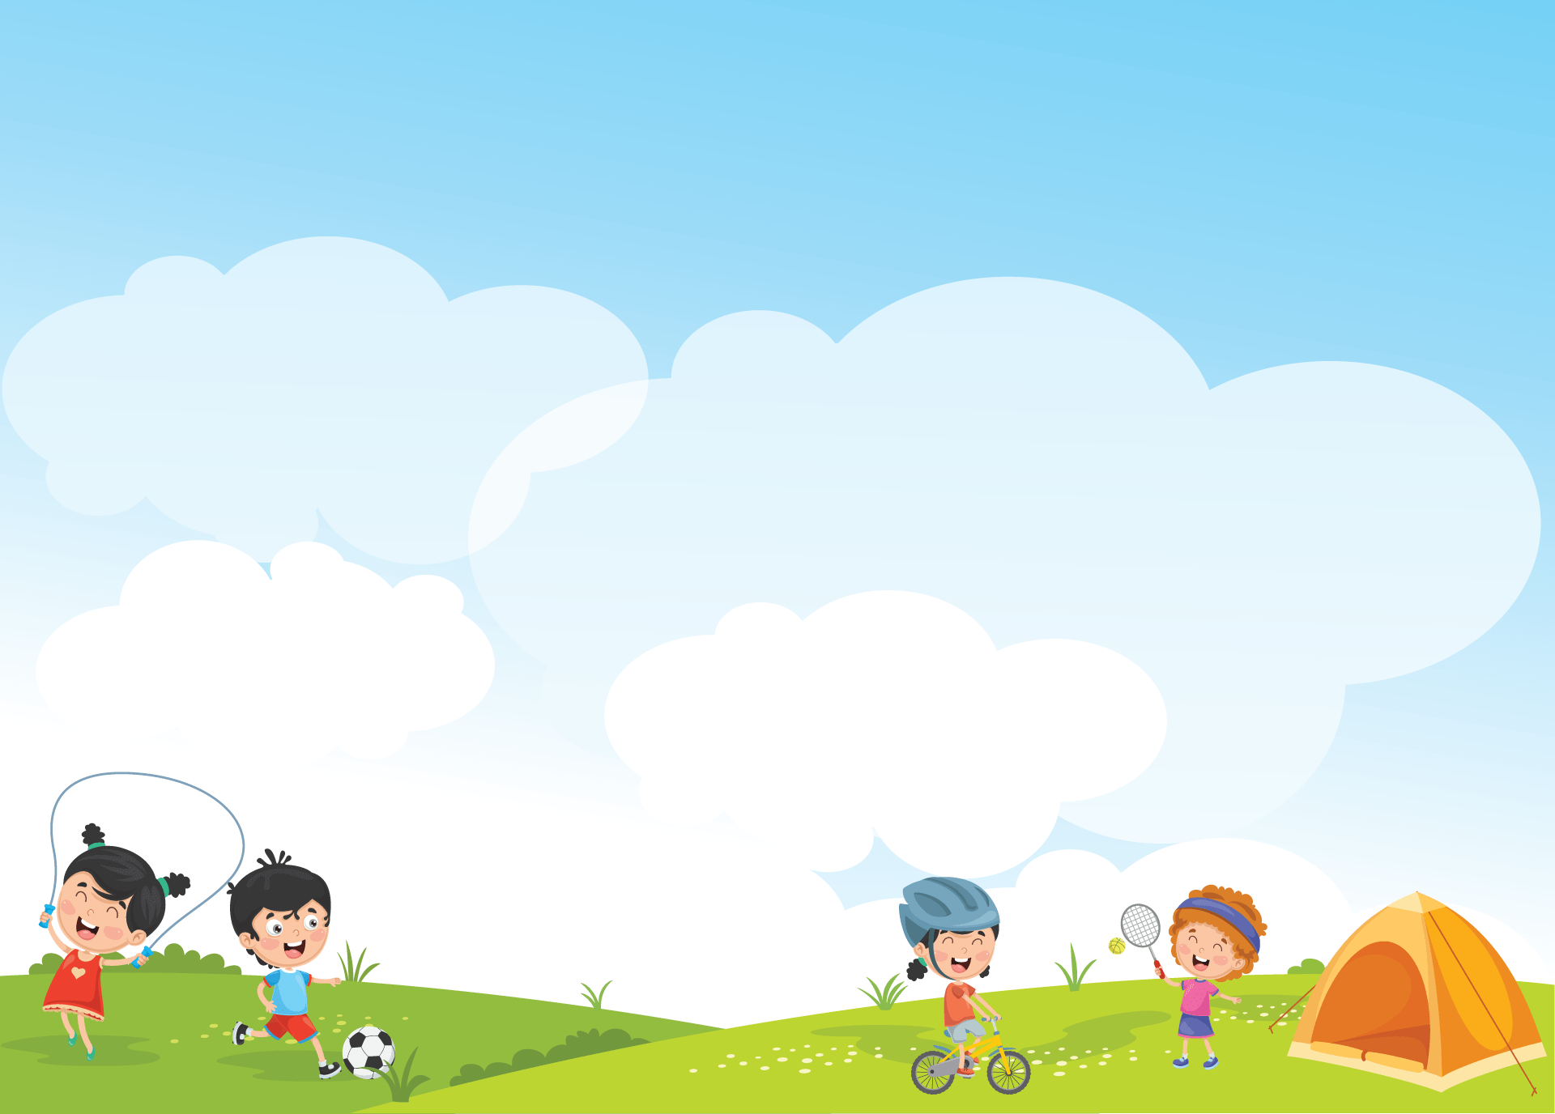
Ôn bài cũ

Slide 2
Câu hỏi của sói
1
Một chú sóc đang chuyền trên cành cây bỗng trượt chân, rơi trúng đầu lão sói đang ngái ngủ. Sói chồm dậy, túm lấy sóc. Sóc van nài:
– Xin hãy thả tôi ra!
Sói nói:
– Được, ta sẽ thả, nhưng ngươi hãy nói cho ta biết: Vì sao bọn sóc các ngươi cứ nhảy nhót vui đùa suốt ngày, còn ta lúc nào cũng thấy buồn bực?
Sóc bảo:
– Thả tôi ra, rồi tôi sẽ nói.
Sói thả sóc ra. Sóc nhảy tót lên cây cao, rồi đáp vọng xuống:
– Mỗi khi nhìn thấy anh, chúng tôi đều bỏ chạy vì anh hay gây gổ. Anh hay buồn bực vì anh không có bạn bè. Còn chúng tôi lúc nào cũng vui vì chúng tôi có nhiều bạn tốt.
(Theo Truyện cổ Grim)
2

Slide 3
5
BÀI HỌC TỪ CUỘC SỐNG
Bài
3
CÂU HỎI CỦA SÓI ( TIẾT 2)

Slide 4
5
Chọn từ ngữ để hoàn thiện câu và viết câu vào vở
gây gổ
hát tốt bụng chăm chỉ
nhảy nhót
(…..)
a. Mấy chú chim sẻ đang trên cành cây.
b. Người nào hay thì sẽ không có bạn bè.
(…..)

Slide 6
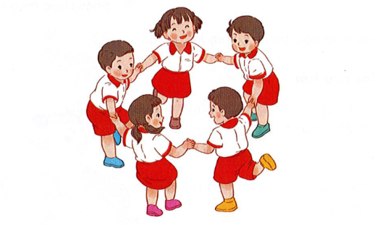
6
Quan sát tranh và dùng từ ngữ để nói theo tranh
gây gổ
bạn bè
chơi

Slide 7
,
,
~
,
,
~

Slide 8
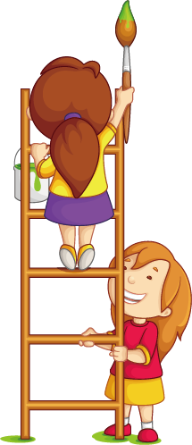
9
Giải ô chữ

Slide 9
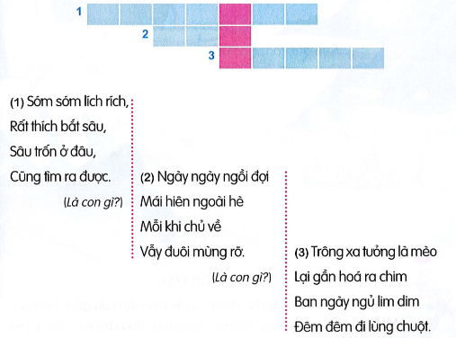
Giải ô chữ Đi tìm nhân vật

Slide 10
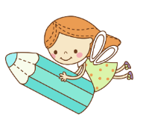
2. Giải ô chữ
1
C
H
I
M
S
Â
U
2
C
H
o
C
U
M
E
O
3

Slide 11
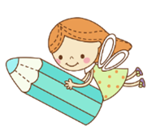
Sớm sớm lích rich
Rất thích bắt sâu
Sâu trốn ở đâu
Cũng tìm ra được.
1

Slide 12
Ngày ngày ngồi đợi
Mái hiên ngoài hè
Mỗi khi chủ về
Vẫy đuôi mừng rỡ?
2

Slide 13
Trông xa tưởng là mèo
Lại gần hóa ra chim
Ban ngày ngủ lim dim
Đêm đêm đi lùng chuột.
3

Slide 14
Luyện viết

Slide 15
5
Viết câu đã hoàn thiện ở mục 5
nhảy nhót
a. Mấy chú chim sẻ đang trên cành cây.
gây gổ
b. Người nào hay thì sẽ không có bạn bè.

Slide 16
a.Mấy chú chim sẻ đang nhảy nhót trên cành
cây.
b. Người nào hay gây gổ thì sẽ không có bạn bè.

Slide 17
Nghe viết
Sói luôn thấy buồn bực vì sói không có bạn bè. Còn sóc lúc nào cũng vui vẻ vì sóc có nhiều bạn tốt.
S
C

Slide 18
Sói luôn thấy buồn bực vì sói không có bạn bè.
Còn sóc lúc nào cũng vui vẻ vì sóc có nhiều bạn tốt.

Slide 19
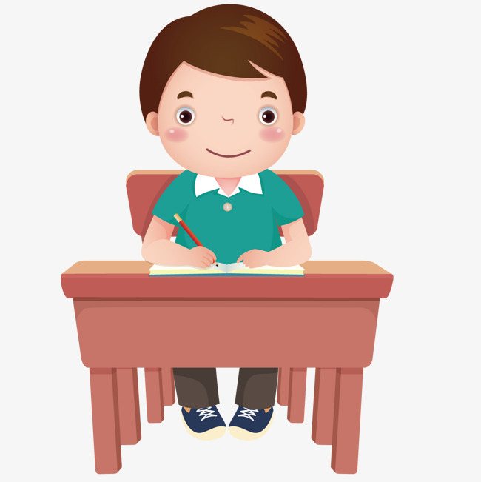

Slide 20
TẠM BIỆT

